Slide 1
LanguesCulture Aide au développement
Présentation de la soutenance
|Monde francophone|
Semestre d’automne 2024
Yuhang Zhou Zibo Yuan

Slide 2
01.Introduction
02. La langue française, un lien universel
Plan
03.La culture francophone, un trésor mondial
04.L’aide au développement, un pilier
de la Francophonie

Slide 3
Introduction

Slide 4
02. La langue française, un lien universel

Slide 5
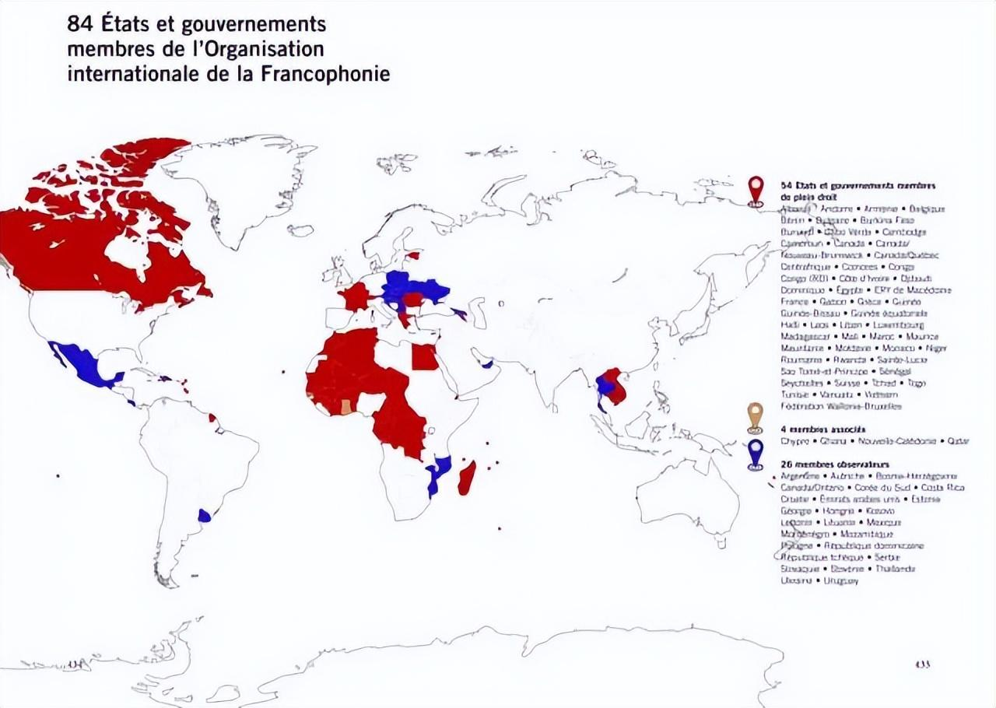

Slide 6
03.La culture francophone, un trésor mondial

Slide 8
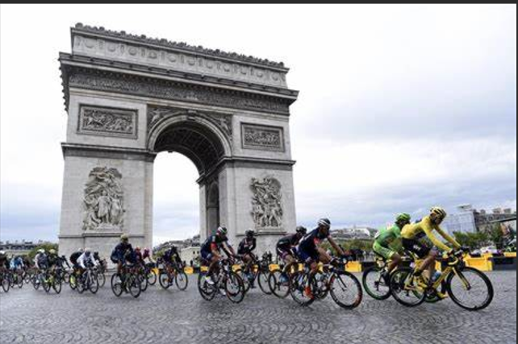

Slide 9
04.L’aide au développement, un pilier de la Francophonie

Slide 10
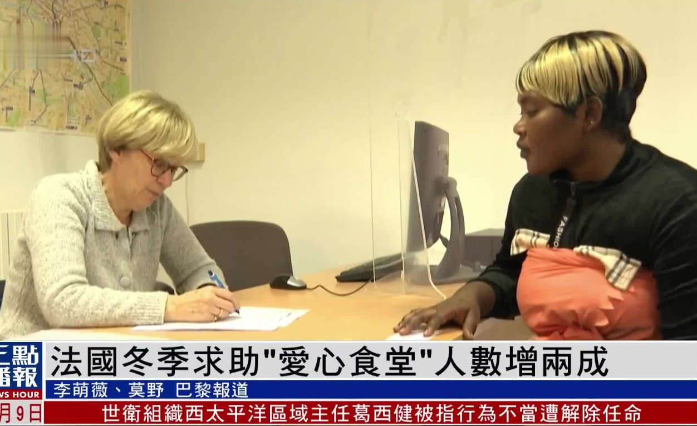

Slide 11
MERCI
汇报完毕！

